Slide 1

TAXATION 2
Lecturer: Benny Januar Tannawi
Week #7
Case 2: KUP Application – 2
Kelompok 4
Aldo P. A. Silitonga (1606910866)
Jordan Siahaan (1706105334)
Mayo Anggoro Slawat (1706105416)
Muchamad Aditya K. (1706105435)
Rahmat Restuadi (1706105510)

Slide 2
Case 2: KUP Application – 2
Tax Collection using Distress Warrant and Confiscation, Secrecy, Taxation Data, Criminal Offence, and Tax Investigation
Tax Objection, Tax Appeal, Tax Lawsuit, and Judicial Review
References: UU KUP
Susunan Dalam Satu Naskah dari UU RI No 6 Th 1983 tentang Ketentuan Umum dan Tata Cara Perpajakan Sebagaimana Telah Beberapa Kali Diubah Terakhir dengan UU RI No 16 Th 2009
Peraturan Direktur Jenderal Pajak Nomor PER - 19/PJ/2008
tentang Petunjuk Pelaksanaan Pemeriksaan Lapangan
Peraturan Menteri Keuangan RI No 184/PMK.03/2015 tentang Perubahan Atas Peraturan Menteri Keuangan Nomor 17/PMK.03/2013 tentang Tata Cara Pemeriksaan
and Other Sources

Slide 3

PROFIL PERUSAHAAN
PT Kreatif Advertising (KA) adalah perusahaan advertising (periklanan)
didirikan pada tanggal 9 Januari 2000
Akta Pendirian disetujui Menteri Kehakiman RI tanggal 24 Januari 2000 dan
dimuat dalam Berita Negara Republik Indonesia tanggal 30 Januari 2000
NPWP dan NPPKP PT KA adalah 02.321.072.8.376.000.

Slide 4
PROSES PEMERIKSAAN
PPh BADAN TAHUN 2010
20 Juli 2011
Kantor Pajak melakukan pemeriksaan lapangan (berdasarkan Surat Perintah Pemeriksaan Pajak Nomor PRIN-0246/WPJ.04/RP.03/2011)
→ kurang lebih 6 bulan
15 Januari 2012
Disampaikan SPHP (Surat Pemberitahuan Hasil Pemeriksaan)
21 Januari 2012
PT KA memberikan tanggapan tertulis
→ menolak sebagian hasil pemeriksaan
5 Februari 2012
Pemeriksa tidak menyetujui poin-poin yang ditolak PT KA
→ terbit SKPKB PPh Badan No: 00041/206/02/017/12 sebesar Rp472.627.739

Slide 5

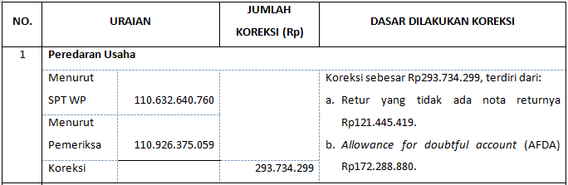
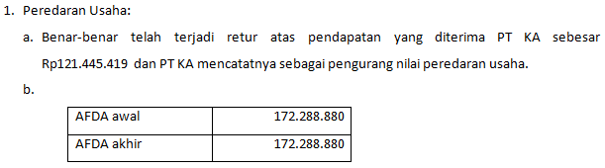
Daftar Temuan Pemeriksaan Pajak
Tanggapan Tertulis PT KA

Slide 6
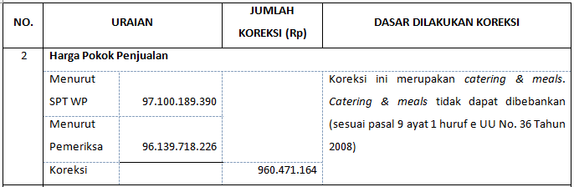
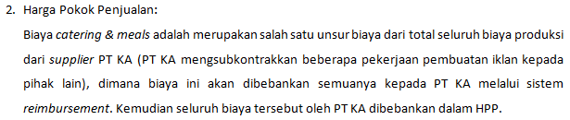
Daftar Temuan Pemeriksaan Pajak
Tanggapan Tertulis PT KA

Slide 7
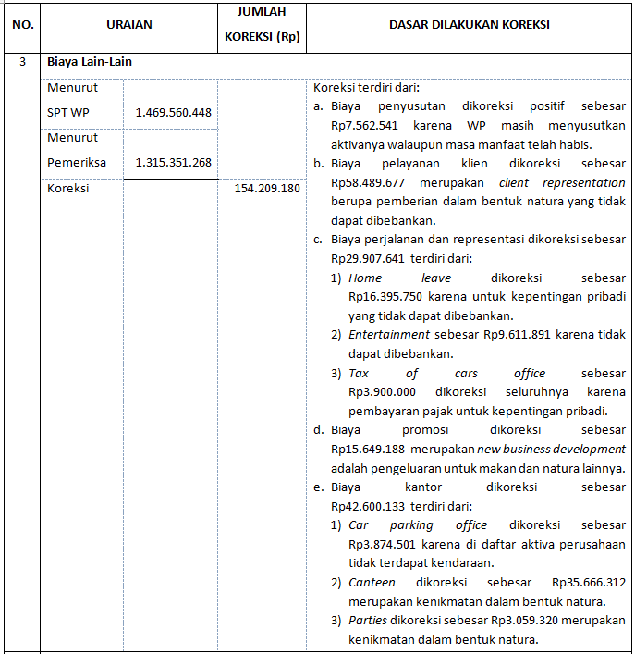
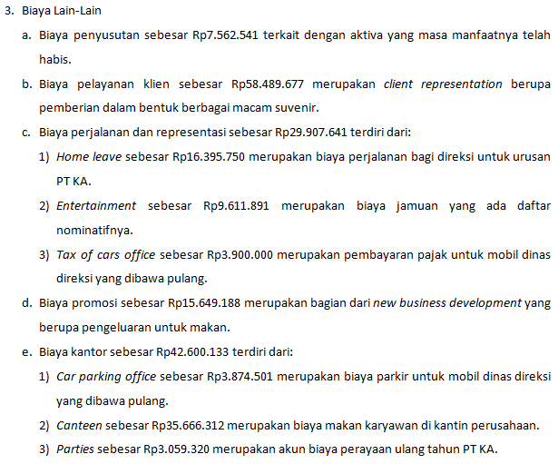

Slide 8
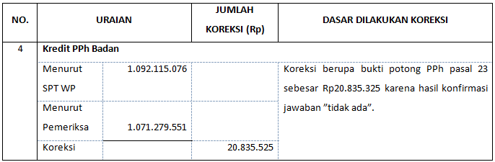

Daftar Temuan Pemeriksaan Pajak
Tanggapan Tertulis PT KA

Slide 9

Hasil Diskusi

Slide 10
Apa kemungkinan konsekuensi yang akan dihadapi oleh PT KA jika PT KA tidak menyampaikan surat tanggapan terhadap Surat Pemberitahuan Hasil Pemeriksaan?
PMK No 184/PMK.03/2015
Tanggapan tertulis harus disampaikan dalam jangka waktu paling lama 7 hari kerja sejak tanggal diterimanya SPHP oleh WP.
42 (2)
Apabila Wajib Pajak, wakil, atau kuasa dari Wajib Pajak:
tidak menyampaikan tanggapan tertulis atas SPHP dalam jangka waktu sebagaimana dimaksud dalam Pasal 42 ayat (2), ayat (3), atau ayat (5); dan
tidak hadir dalam Pembahasan Akhir Hasil Pemeriksaan sesuai dengan hari dan tanggal yang tercantum dalam undangan
Pemeriksa Pajak membuat risalah pembahasan berdasarkan SPHP sebagaimana dimaksud dalam Pasal 41 ayat (1), berita acara ketidakhadiran Wajib Pajak dalam Pembahasan Akhir Hasil Pemeriksaan, dan berita acara Pembahasan Akhir Hasil Pemeriksaan yang dilampiri dengan ikhtisar hasil pembahasan akhir, yang ditandatangani oleh tim Pemeriksa Pajak
PMK No 184/PMK.03/2015
46(6)
PMK No 184/PMK.03/2015
Konsekuensi: Dalam hal WP tidak hadir dalam Pembahasan Akhir Hasil Pemeriksaan dan tidak menyampaikan tanggapan tertulis atas SPHP, pajak yang terutang dihitung berdasarkan SPHP dan WP dianggap menyetujui hasil Pemeriksaan
58(5c)

Slide 11
Apa kemungkinan konsekuensi yang akan dihadapi oleh PT KA jika PT KA menyampaikan surat keberatannya pada tanggal 10 Mei 2012?
25 April 2012 PT KA mengajukan permohonan keberatan
Sebelum mengajukan surat keberatan tersebut ke kantor pajak, PT KA telah membayar pajak terutang sesuai dengan perhitungan PPh Badan yang PT KA ajukan dalam Surat Keberatan.
UU KUP
Keberatan harus diajukan dalam jangka waktu 3 bulan sejak tanggal dikirim surat ketetapan pajak atau sejak tanggal pemotongan/ pemungutan pajak kecuali apabila WP dapat menunjukkan bahwa jangka waktu tersebut tidak dapat dipenuhi karena keadaan di luar kekuasaannya
25 (3)
SKPKB (5 Feb 2012) → Maksimal 3 bulan kemudian: 4 Mei 2012
Konsekuensi: Surat keberatan disampaikan PT KA melewati jangka waktu 3 bulan sehingga tidak dapat dipertimbangkan dan tidak bisa diterbitkan SK Keberatan

Slide 12
Adakah konsekuensi yang akan dihadapi oleh PT KA karena PT KA hanya membayar pajak terutang sesuai dengan perhitungan PPh Badan yang PT KA ajukan dalam Surat Keberatan?
UU KUP
Dalam hal WP mengajukan keberatan atas surat ketetapan pajak,
WP wajib melunasi pajak yang masih harus dibayar paling sedikit sejumlah yang telah disetujui WP dalam pembahasan akhir hasil pemeriksaan, sebelum surat keberatan disampaikan
25(3a)
Tidak ada konsekuensi, selama sebelum surat keberatan disampaikan PT KA sudah membayar pajak sejumlah yang disetujui PT KA dalam pembahasan akhir pemeriksaan.

Slide 13
Apa kemungkinan konsekuensi yang akan dihadapi oleh PT KA jika PT KA menyampaikan surat banding tersebut pada tanggal 10 Februari 2013?
8 November 2012 terbit Keputusan Keberatan Wajib Pajak atas SKPKB PPh Badan
a. Menolak seluruhnya permohonan keberatan WP
b. Mempertahankan SKPKB 5 Februari 2012
1 Februari 2013 PT KA mengajukan banding
Tidak ada pembayaran pajak apapun terkait PPh Badan tahun 2010 yang dilakukan oleh PT KA sebelum mengajukan surat banding tersebut ke Kantor Pajak
UU KUP
Permohonan banding diajukan secara tertulis dalam bahasa Indonesia
dengan alasan yang jelas paling lama 3 bulan sejak Surat Keputusan Keberatan diterima dan dilampiri dengan salinan Surat Keputusan Keberatan tersebut
27 (3)
SK Keberatan (8 Nov 2012) → Maksimal 3 bulan kemudian: 6 Feb 2013
Konsekuensi: Surat banding disampaikan PT KA melewati jangka waktu 3 bulan sehingga PT KA dianggap tidak mengajukan banding dan menyetujui apa yang tertuang dalam SK Keberatan

Slide 14
Apakah keputusan PT KA untuk tidak membayar pajak apapun terkait PPh Badan tahun 2010 sebelum mengajukan banding dapat dibenarkan?
UU KUP
Dalam hal WP mengajukan banding, jangka waktu pelunasan pajak
atas jumlah pajak yang belum dibayar pada saat pengajuan keberatan, tertangguh sampai dengan 1 bulan sejak tanggal penerbitan Putusan Banding
27(5a)
Keputusan PT KA dapat dibenarkan karena akibat pengajuan banding, kewajiban pelunasan pajak tertangguh sampai dengan 1 bulan sejak tanggal penerbitan Putusan Banding nanti.

Slide 15
Jika PT KA tidak mengajukan banding (menerima hasil surat keputusan Keberatan dari kantor pajak), berapa pajak yang masih harus dibayar oleh PT KA? Kapan PT KA harus membayar pajak terutang tersebut?
UU KUP
Dalam hal keberatan WP ditolak atau dikabulkan sebagian, WP dikenai sanksi administrasi berupa denda sebesar 50% dari jumlah pajak berdasarkan keputusan keberatan dikurangi dengan pajak yang telah dibayar sebelum mengajukan keberatan
25 (9)
SKPKB = 472.627.739
Pajak yang telah dibayar PT KA sebelum mengajukan keberatan* = (372.939.186)
99.688.553
Sanksi 50% x 99.688.553 = 49.844.276,5
Pajak yang masih harus dibayar = 149.532.829,5
Pajak yang telah dibayar PT KA sebelum mengajukan keberatan*
= [(Peredaran bruto – HPP – biaya lainlain)x25%]-kredit pajak
UU KUP
Dalam hal WP mengajukan keberatan, jangka waktu pelunasan pajak atas jumlah pajak yang belum dibayar pada saat pengajuan keberatan, tertangguh sampai dengan 1 bulan sejak tanggal penerbitan Surat Keputusan Keberatan
25 (7)
SK Keberatan (8 Nov 2012) → Max 1 bulan kemudian (8 Des 2012)

Slide 16
Berapa pajak yang harus dibayar oleh PT KA dengan dikeluarkannya surat keputusan banding dari pengadilan pajak tersebut?
3 Juni 2013 Pengadilan memutuskan untuk mengabulkan seluruh banding PT KA
Pajak yang harus dibayar PT KA adalah sesuai perhitungan WP (yang disetujui dalam pembahasan akhir hasil pemeriksaan) yaitu sebesar
Rp 372.939.186
Pajak terutang di atas sudah dibayarkan sebelum mengajukan keberatan, sehingga tidak ada lagi pajak yang harus dibayar setelah diterbitkannya SK Banding

Slide 17
Seandainya pengadilan pajak hanya menerima 50% banding yang diajukan oleh PT KA, berapa pajak yang masih harus dibayar oleh PT KA? Kapan PT KA harus membayar pajak terhutang tersebut?
UU KUP
Dalam hal permohonan banding ditolak atau dikabulkan sebagian, WP dikenai sanksi administrasi berupa denda sebesar 100% dari jumlah pajak berdasarkan Putusan Banding dikurangi dengan pembayaran pajak yang telah dibayar sebelum mengajukan keberatan
27(5d)
SKPKB = 472.627.739
Pajak yang telah dibayar PT KA sebelum mengajukan keberatan* = (372.939.186)
99.688.553
Yang dikabulkan 50% x 99.688.553 = 49.844.276,5
Sanksi 100% x 49.844.276,5 = 49.844.276,5
Pajak yang masih harus dibayar = 99.688.553
Pajak yang telah dibayar PT KA sebelum mengajukan keberatan*
= [(Peredaran bruto – HPP – biaya lainlain)x25%]-kredit pajak
UU KUP
Dalam hal WP mengajukan banding, jangka waktu pelunasan pajak atas jumlah pajak yang belum dibayar pada saat pengajuan keberatan, tertangguh
sampai dengan 1 (satu) bulan sejak tanggal penerbitan Putusan Banding.
27 (5a)
SK Keberatan (3 Juni 2013) → Max 1 bulan kemudian (3 Juli 2013)

Slide 18


